Slide 1
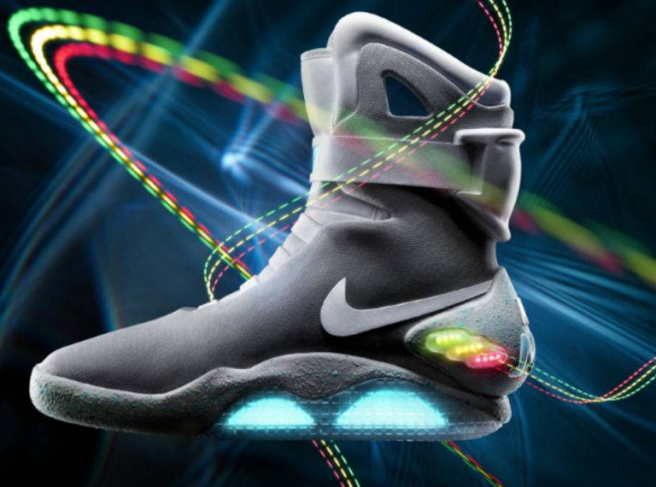
AutoShoes : Les chaussures AutoLaçantes
Dary Jean-Léo n°26212
Une nouvelle façon de se déplacer

Slide 2
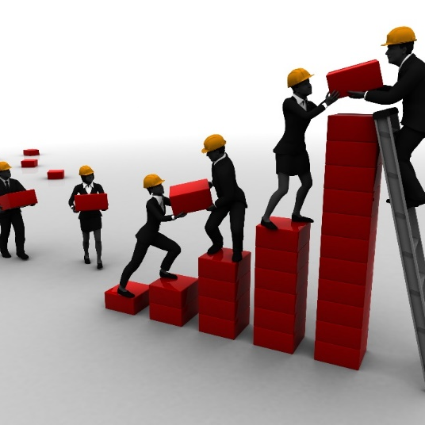

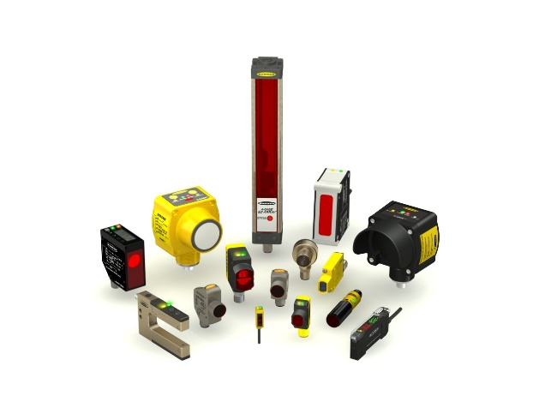
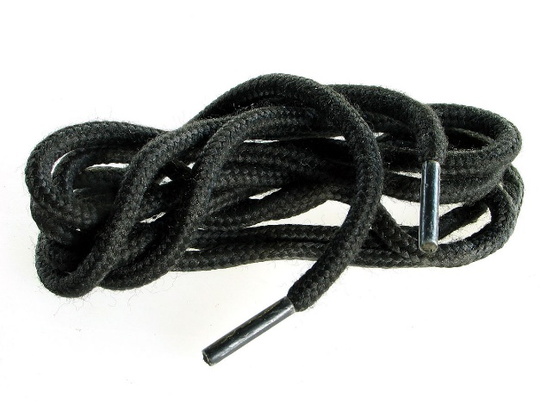
Plan
Structure Globale
Interface Utilisateurs
Capteurs
Système de serrage
Comment mettre en lien les différentes parties de notre système ?
Comment l’utilisateur pourra t’il se (dé)lacer ? présence ou non d’une communication sans fil ?
Par quel dispositif la chaussure évaluera t’elle du bon maintien du pied, quelle sera sa fiabilité ?
Comment le système assurera le maintien du pied ?

Slide 3
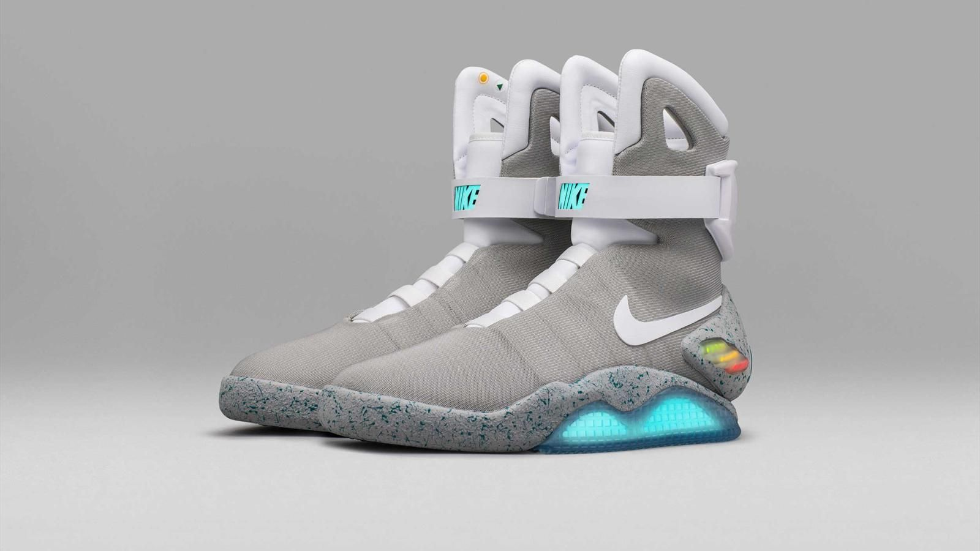

Structure Globale
AutoShoes

Slide 4
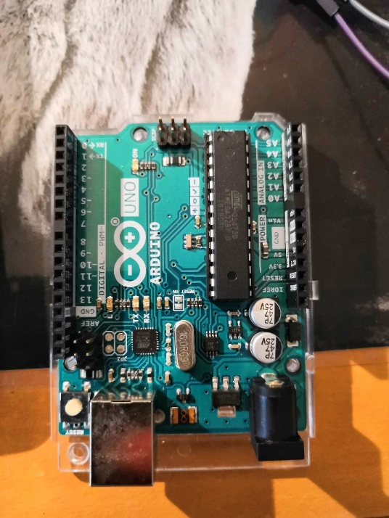
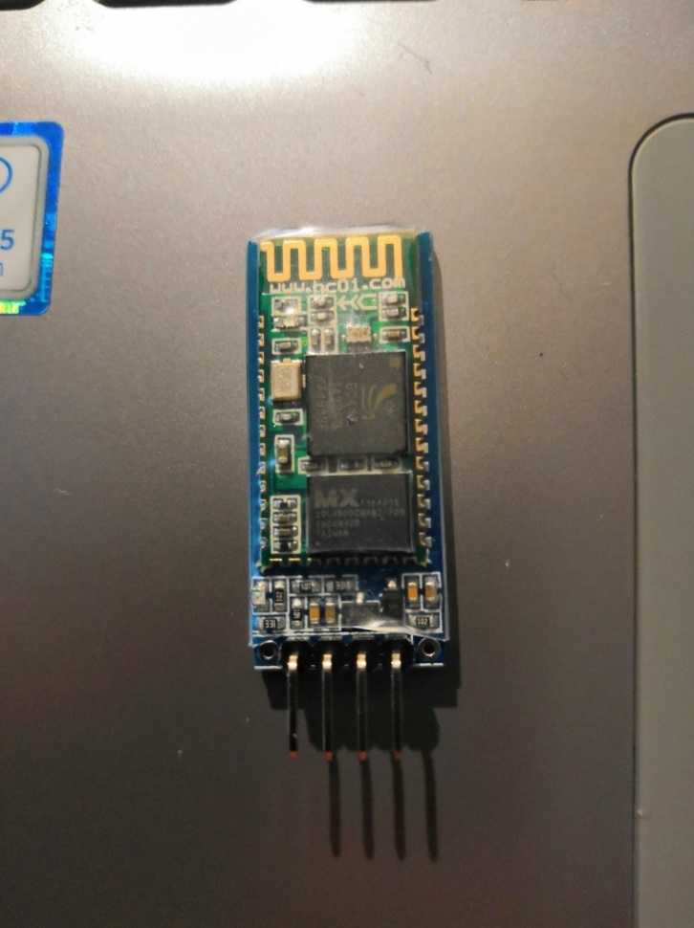
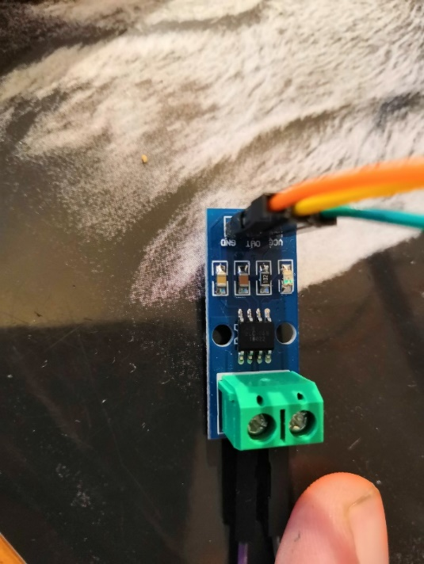
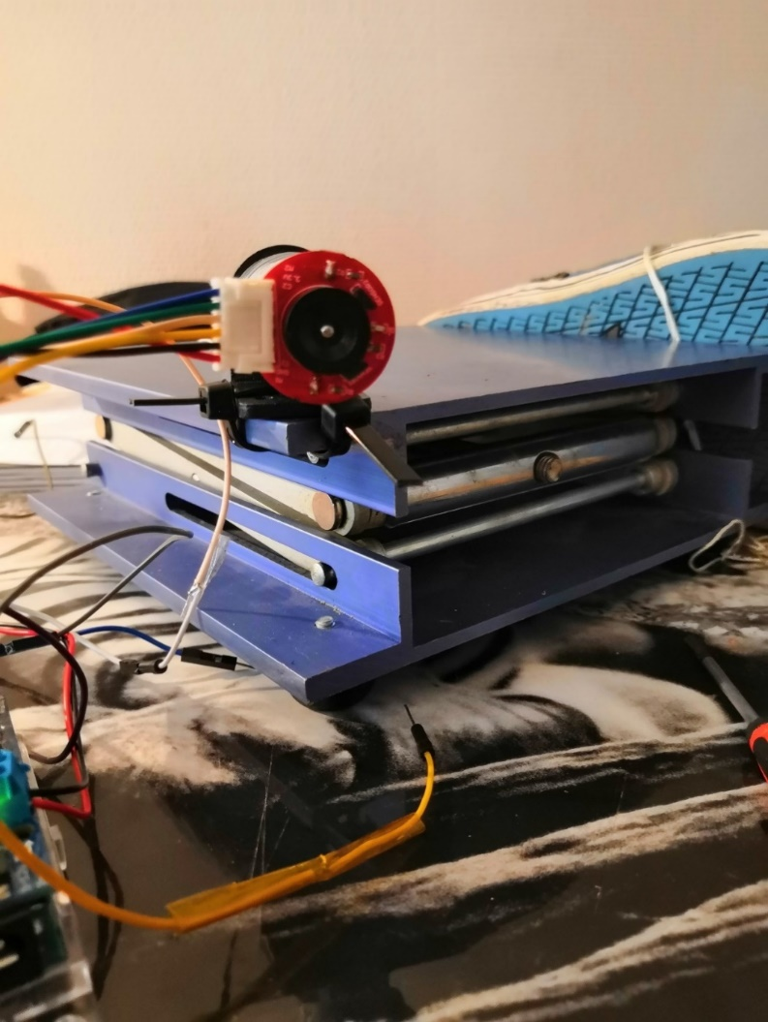
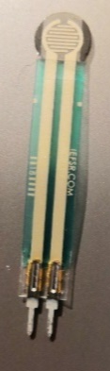
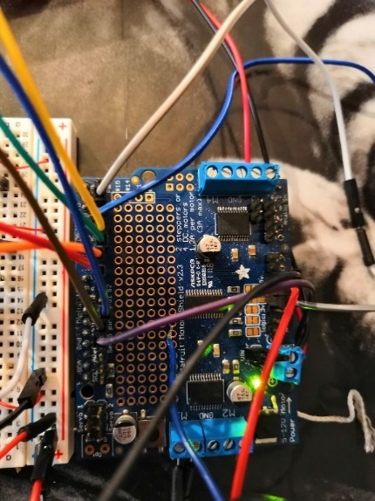
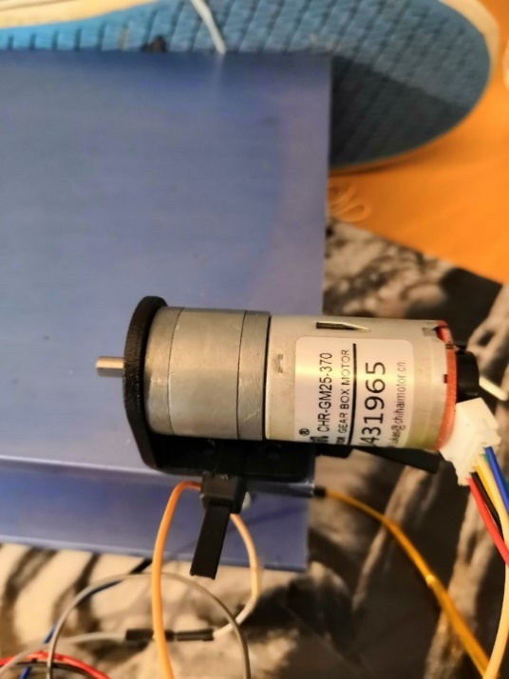
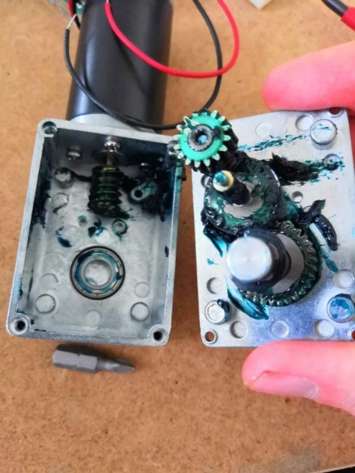
Structure globale
OU
ACS712
OU Codeur
Bouton/Bluetooth
Capteur FSR
Arduino UNO
Bluetooth
Acquérir
Traiter
Communiquer
Chaussure desserrée
Batterie
Hacheur
Moteur CC
Roue Vis sans fin
Lacets
Alimenter
Distribuer
Convertir
Adapter
Agir
Chaussure serrée

Slide 5
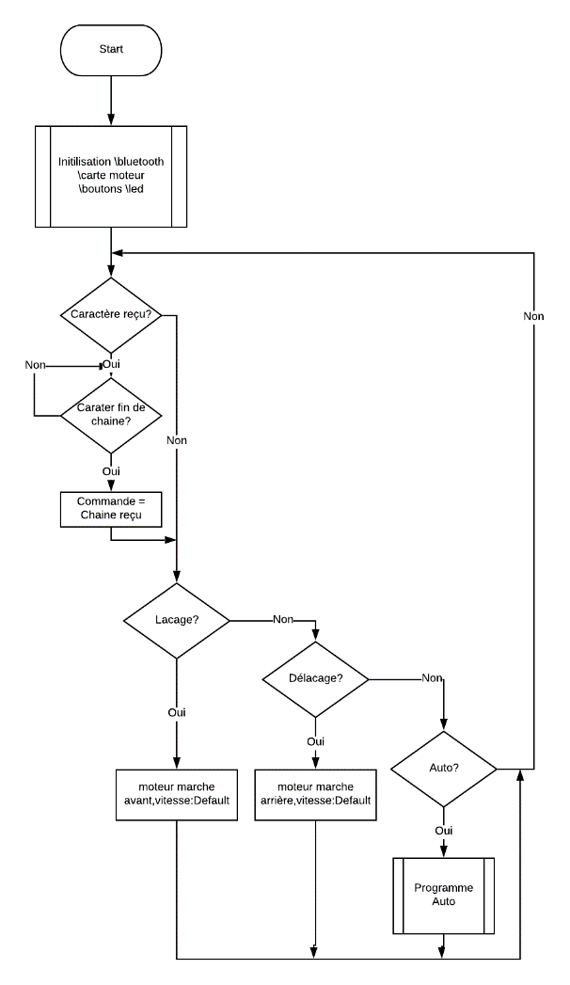
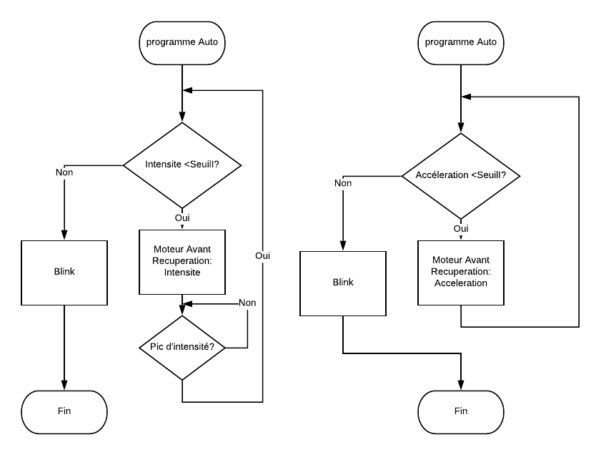
Programmation
2 Possibilités

Slide 6
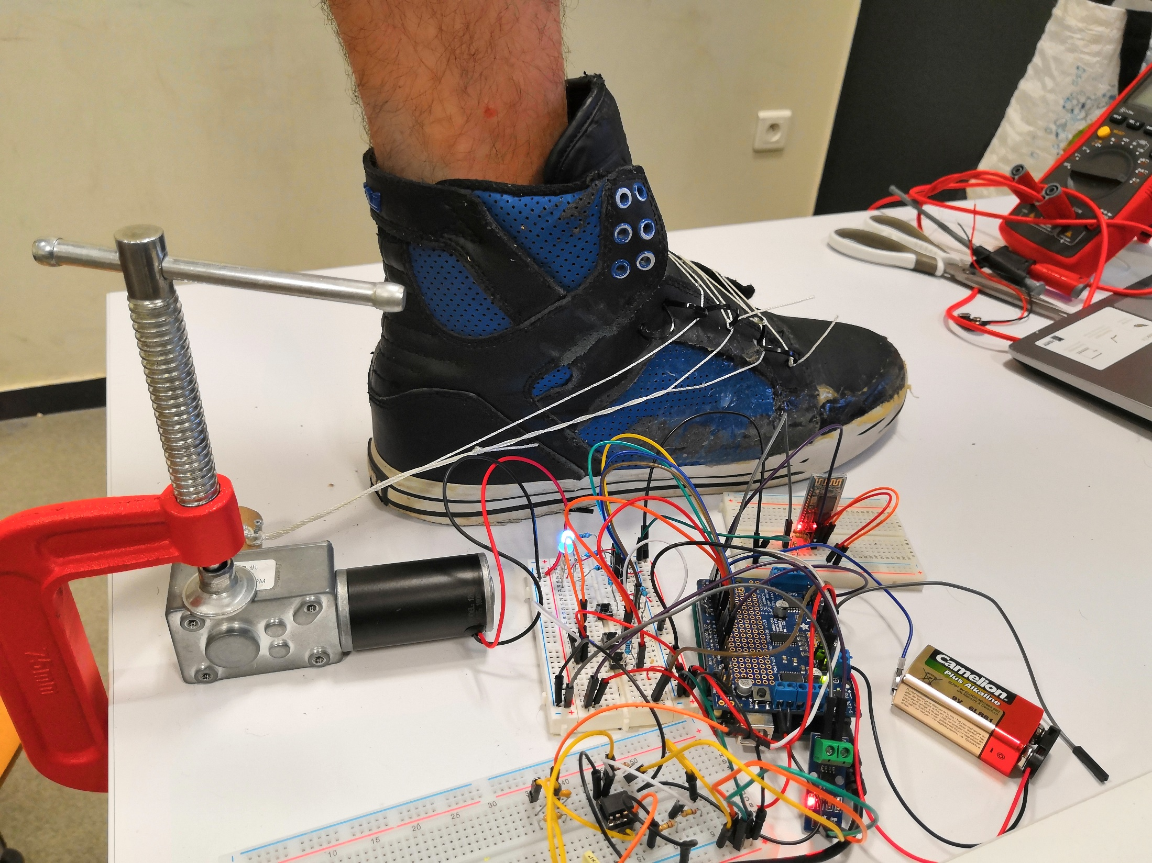
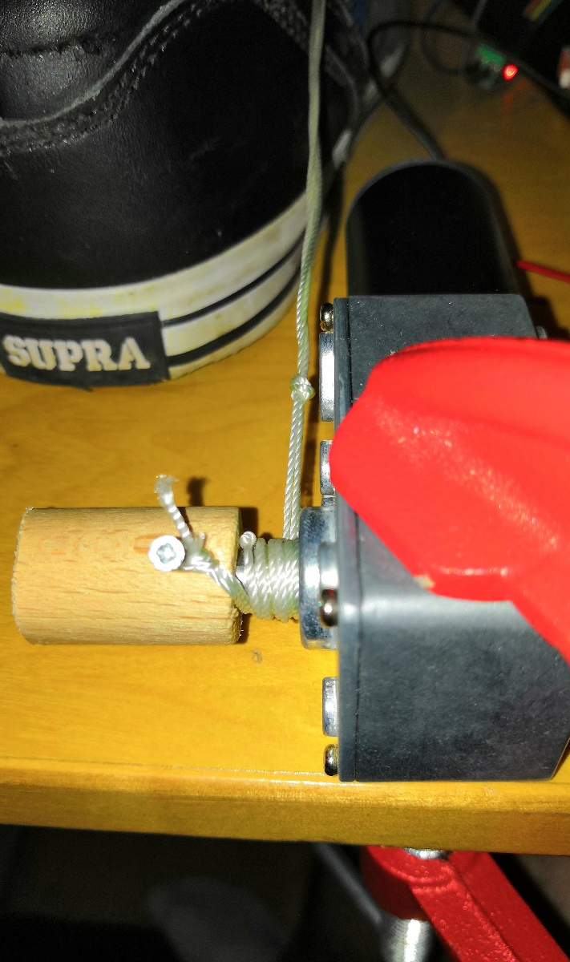
Montage

Slide 7
Interface utilisateur
AutoShoes

Slide 8
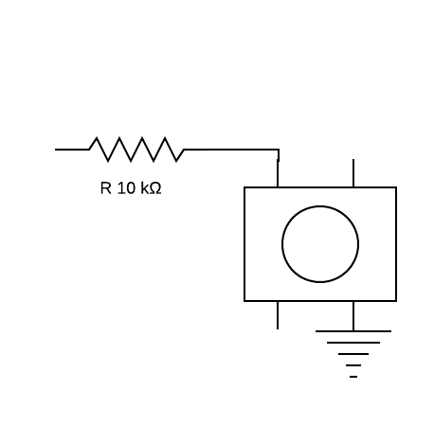
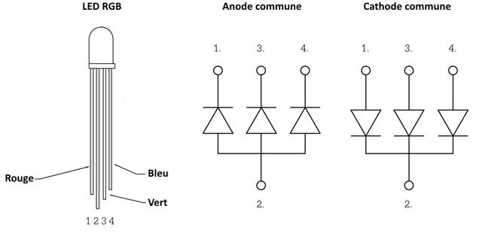
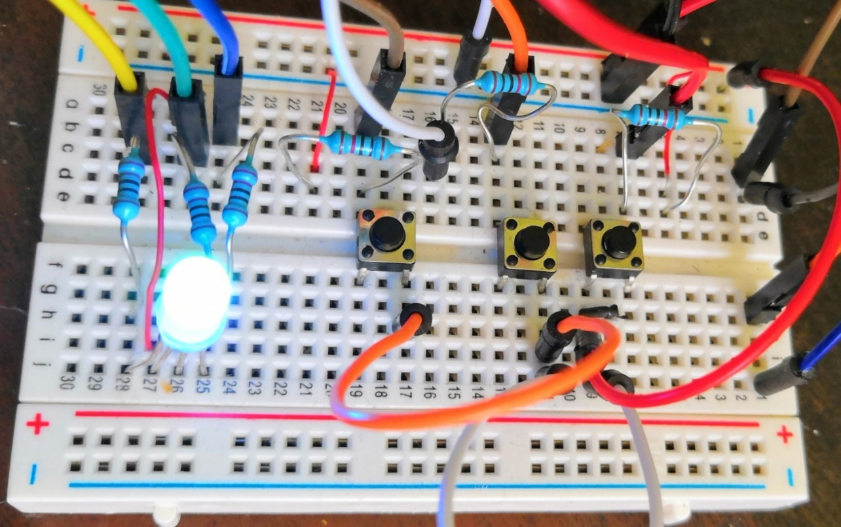
Boutons « physiques »
Résistance « Pull Up »
Trois boutons sont présents sur la chaussure:
Bouton de laçage manuel (+)
Bouton de délaçage manuel (-)
Bouton automatique (Auto)
Arduino

Slide 9
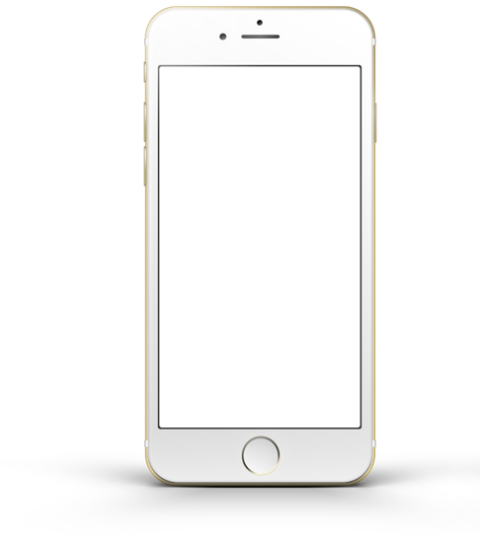
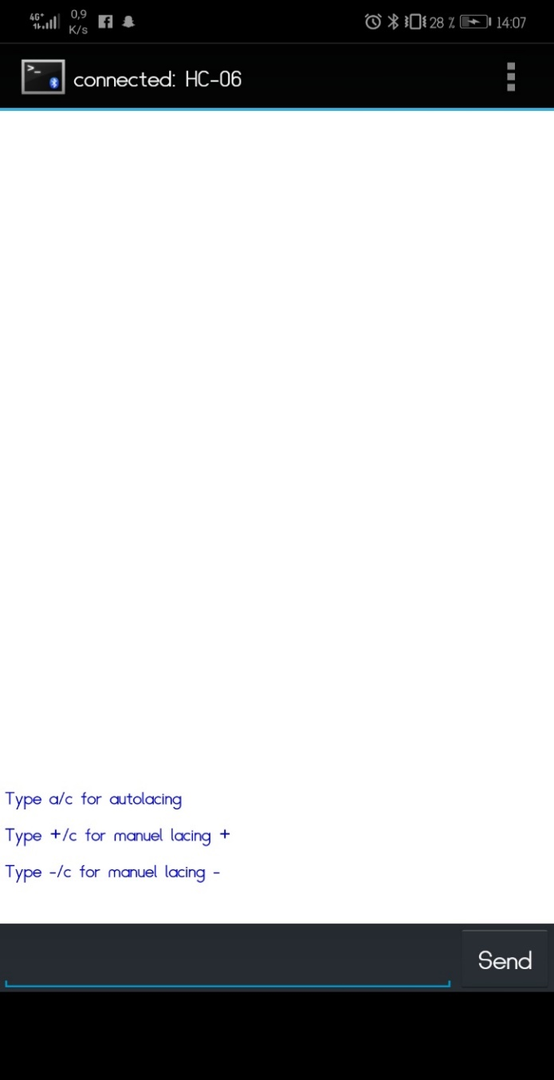
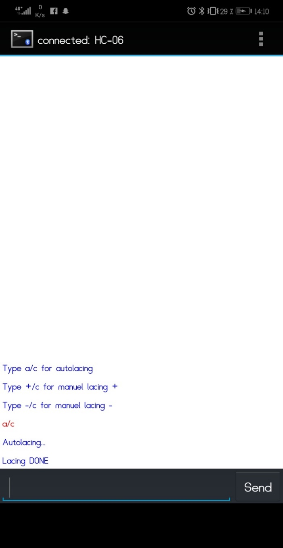
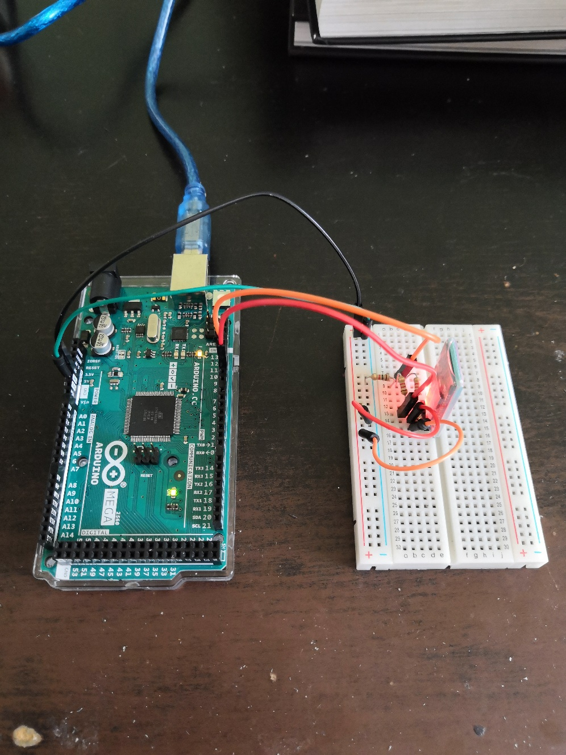
Bluetooth
Montage HC06

Slide 10
Capteurs
AutoShoes

Slide 11
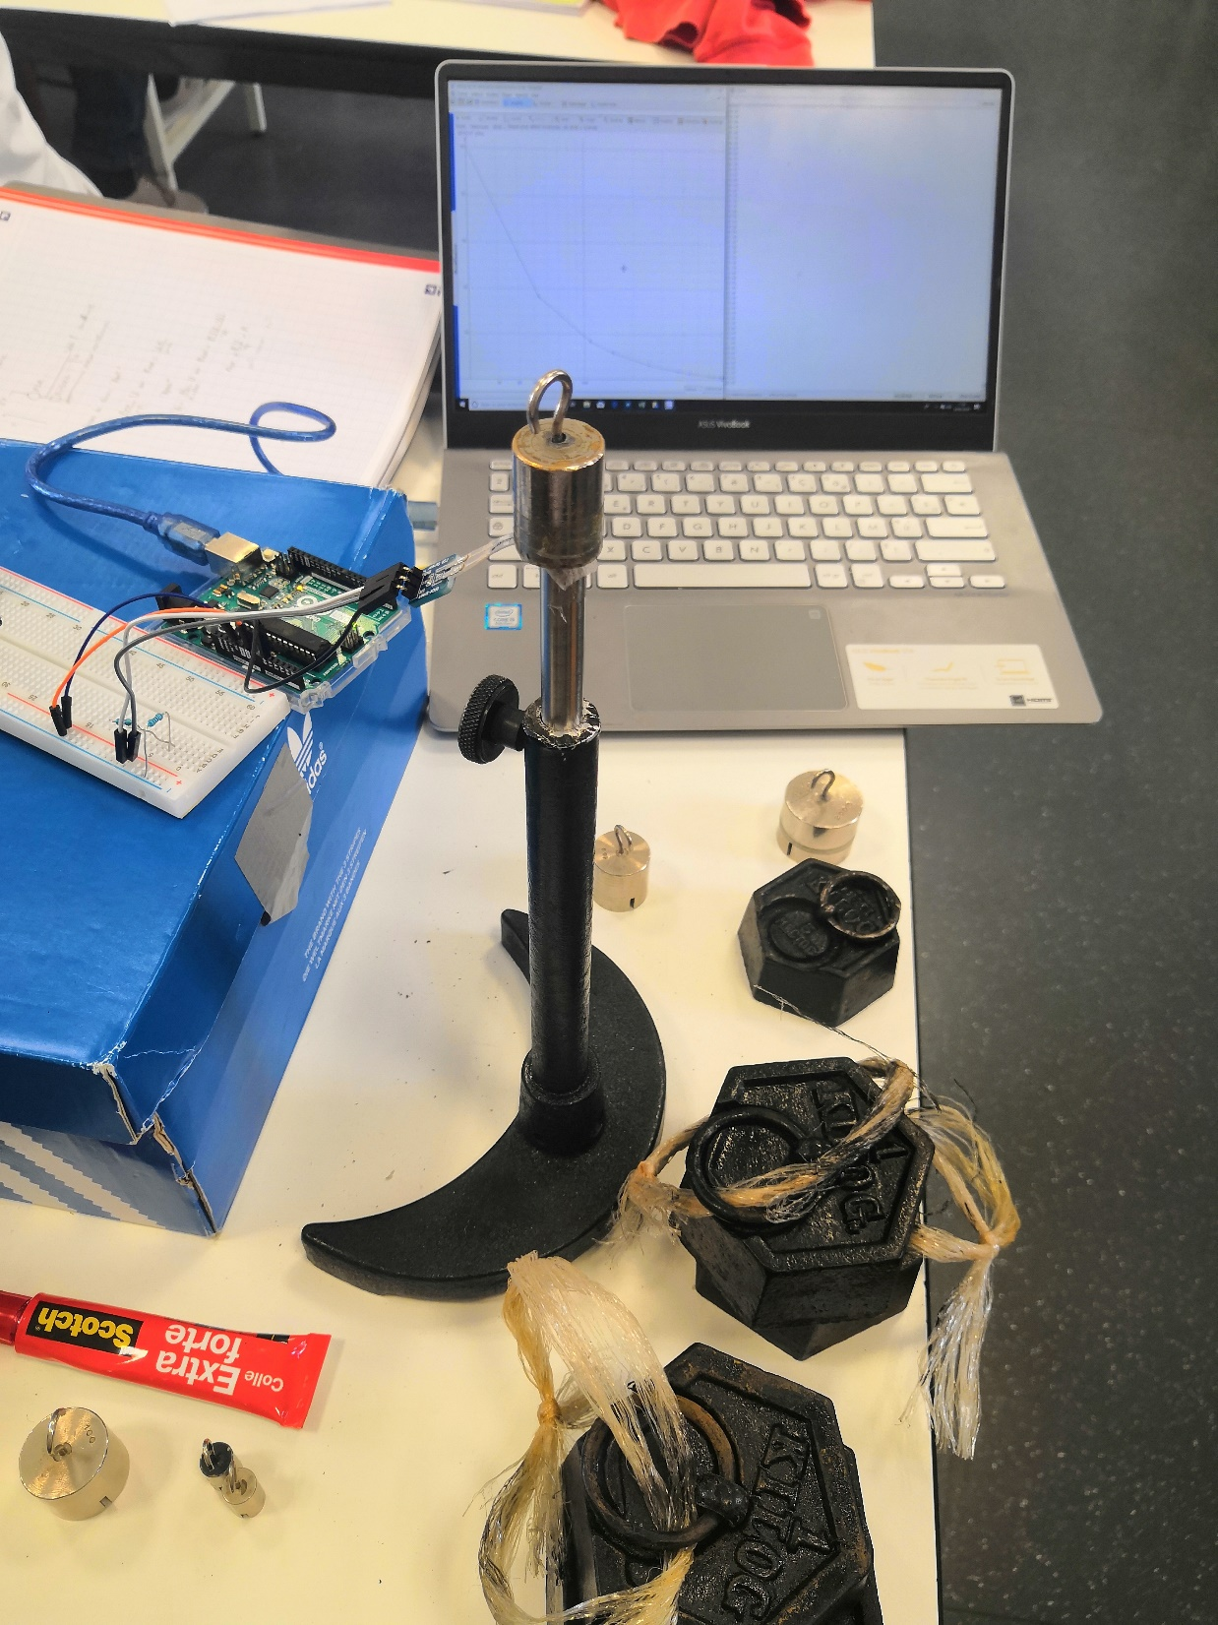
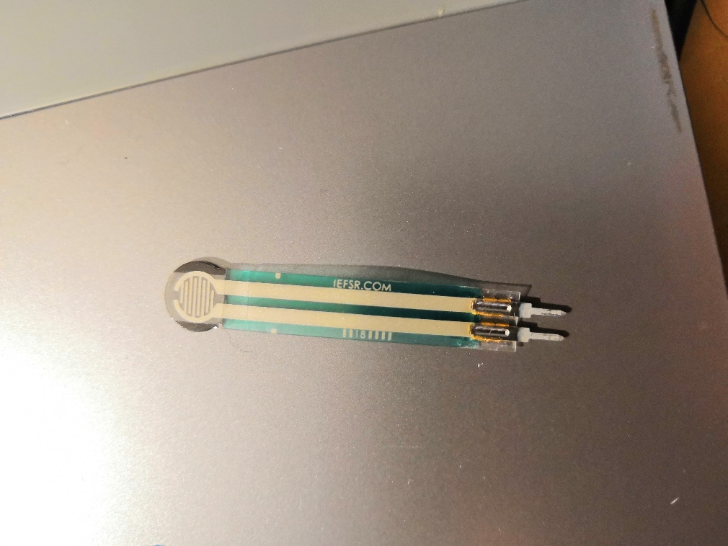
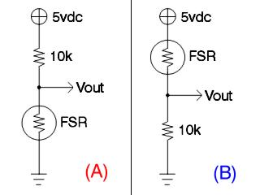
Capteur de Force
Permet de détecter le pied de l’utilisateur
Mesure de la relation entre le poids et le voltage de sortie du capteur
Montage « Poutre pour capteur de force »

Slide 12
Caractéristique Capteur de Force
EXPvalue=753.4 Ω

Slide 13
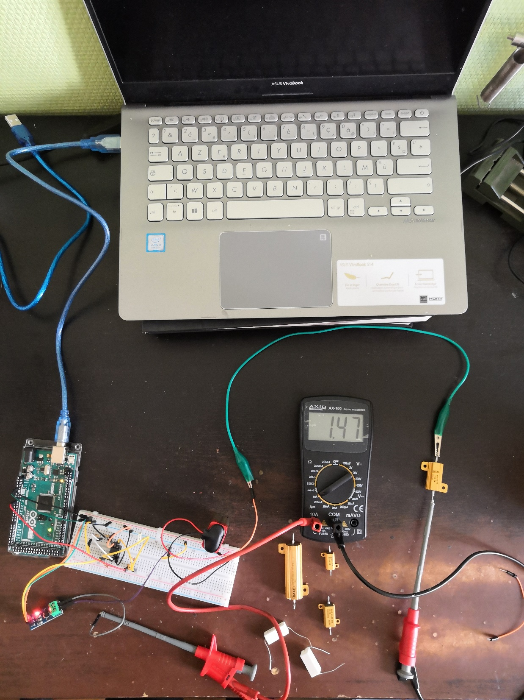
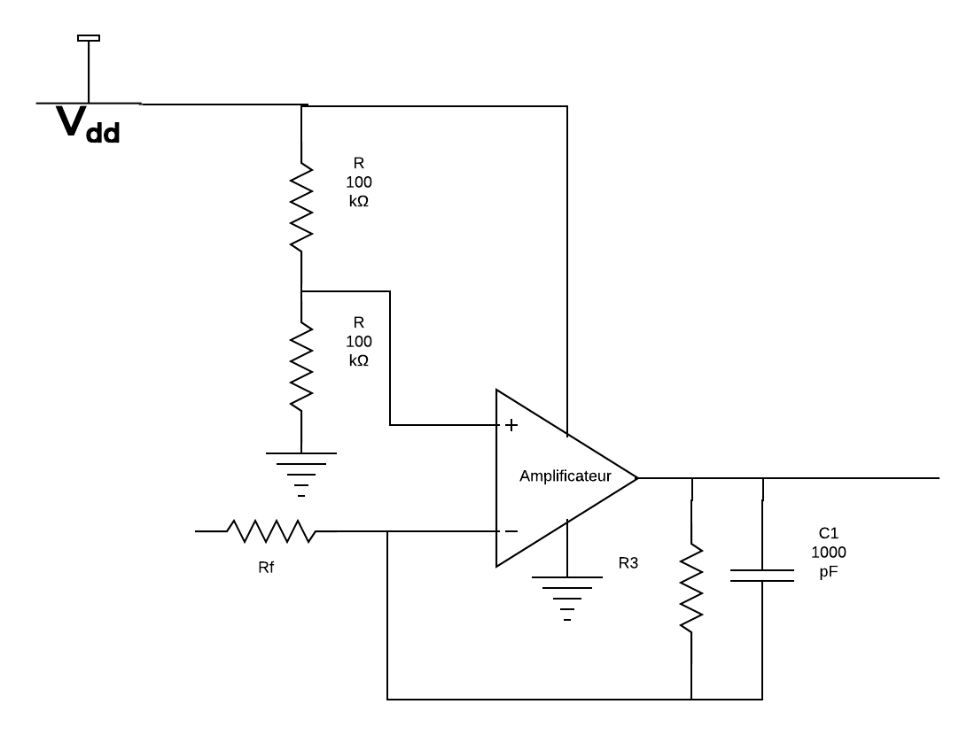
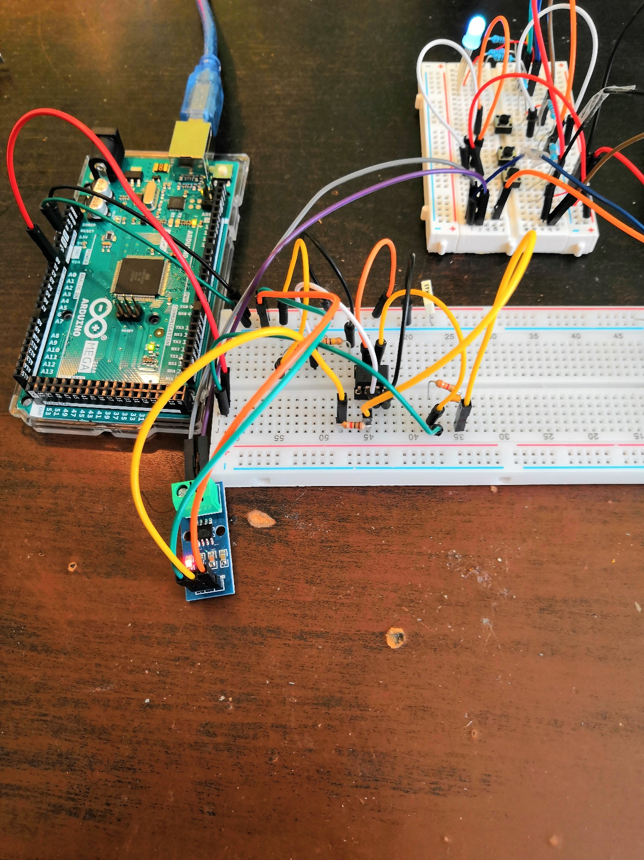
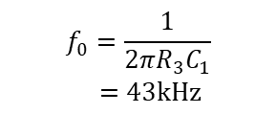
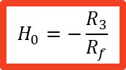
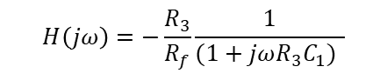
Capteur de Courant
Permet de détecter le couple résistant
Montage « Résistance de Puissance »
e
s
$$H\left(jω\right)=−\frac{R_{3}}{R_{f}}\frac{1}{(1+jωR_{3}C_{1}) }$$
$$H_{0}=−\frac{R_{3}}{R_{f}}$$
$$f_{0}=\frac{1}{2πR_{3}C_{1}}$$
$=43kHz$
ACS712+Filtre Amplificateur

Slide 14
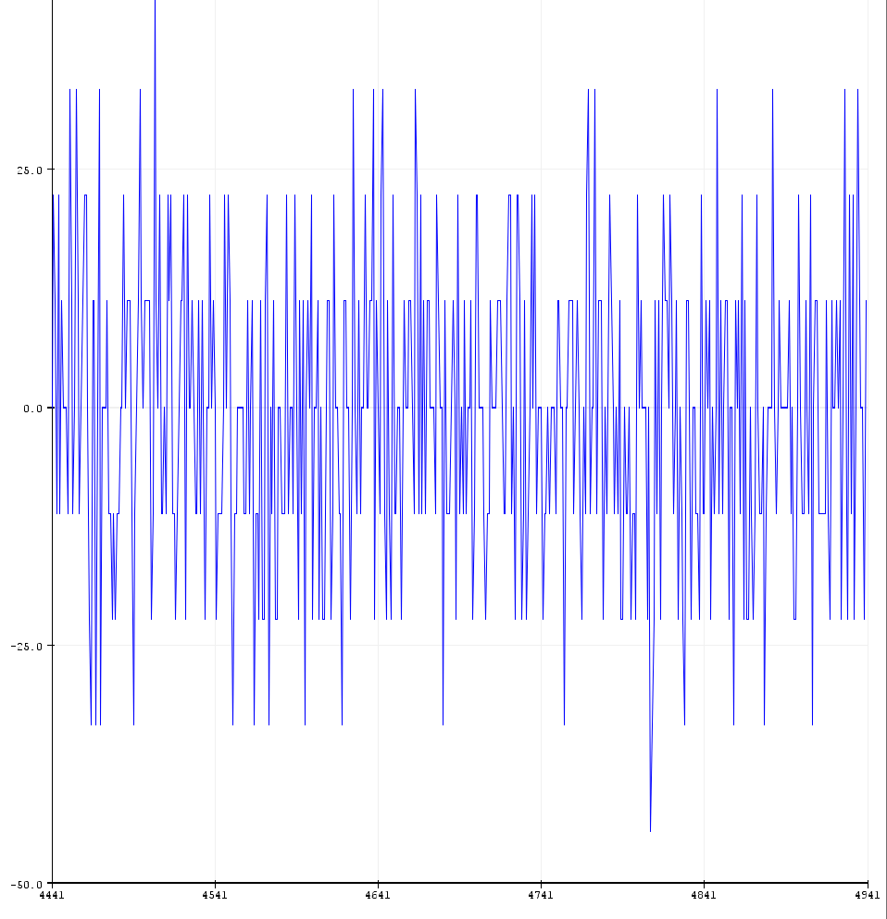
Caractéristique et Erreur
Précision: 437 mV/A
Ampérage moyen(mA)
Erreur (mV)
Erreur ±37 mA

Slide 15
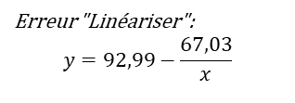
Erreur Capteur de Courant

Slide 16
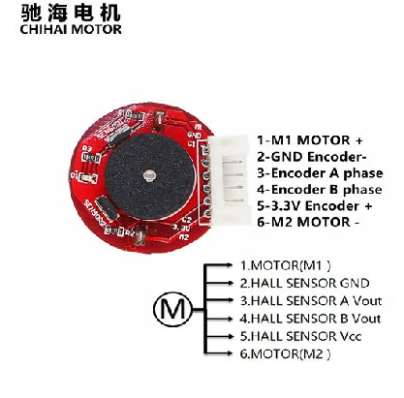
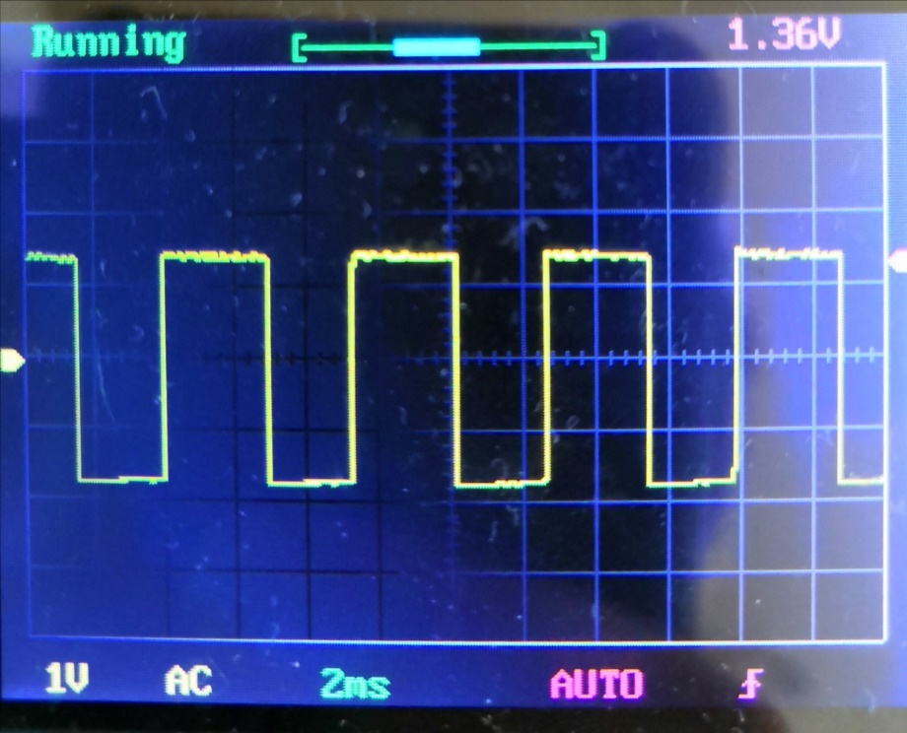
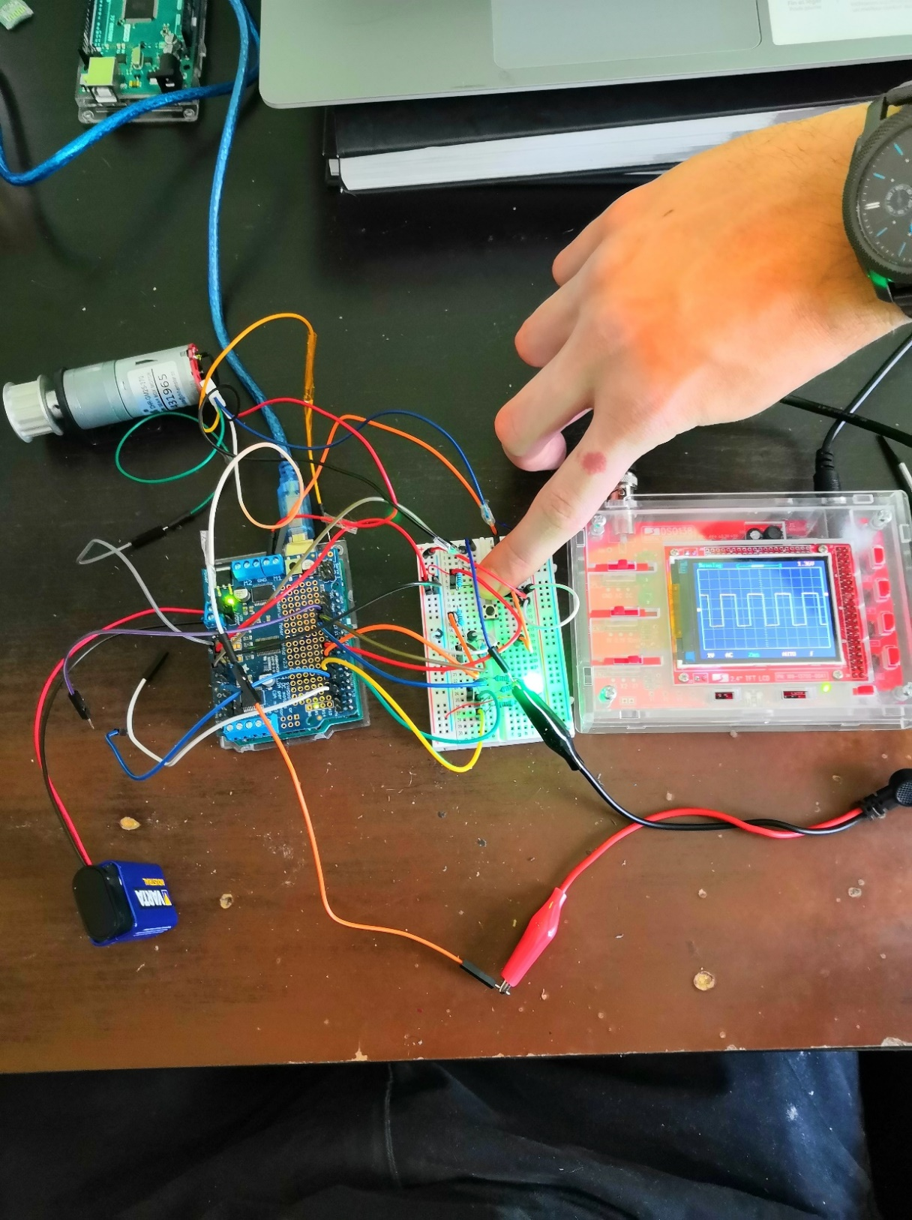
Capteur de vitesse
Détecter une décélération
Codeur à effet Hall
Signal créneaux du capteur
PPR=375,5 tops/tour
Montage codeur incrémental

Slide 17
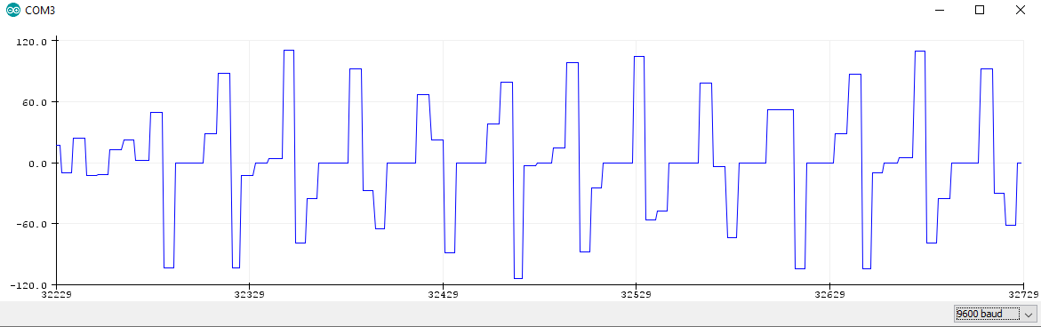
Problème
Accélération(rad/s²)

Slide 18
Serrage des lacets
AutoShoes

Slide 19
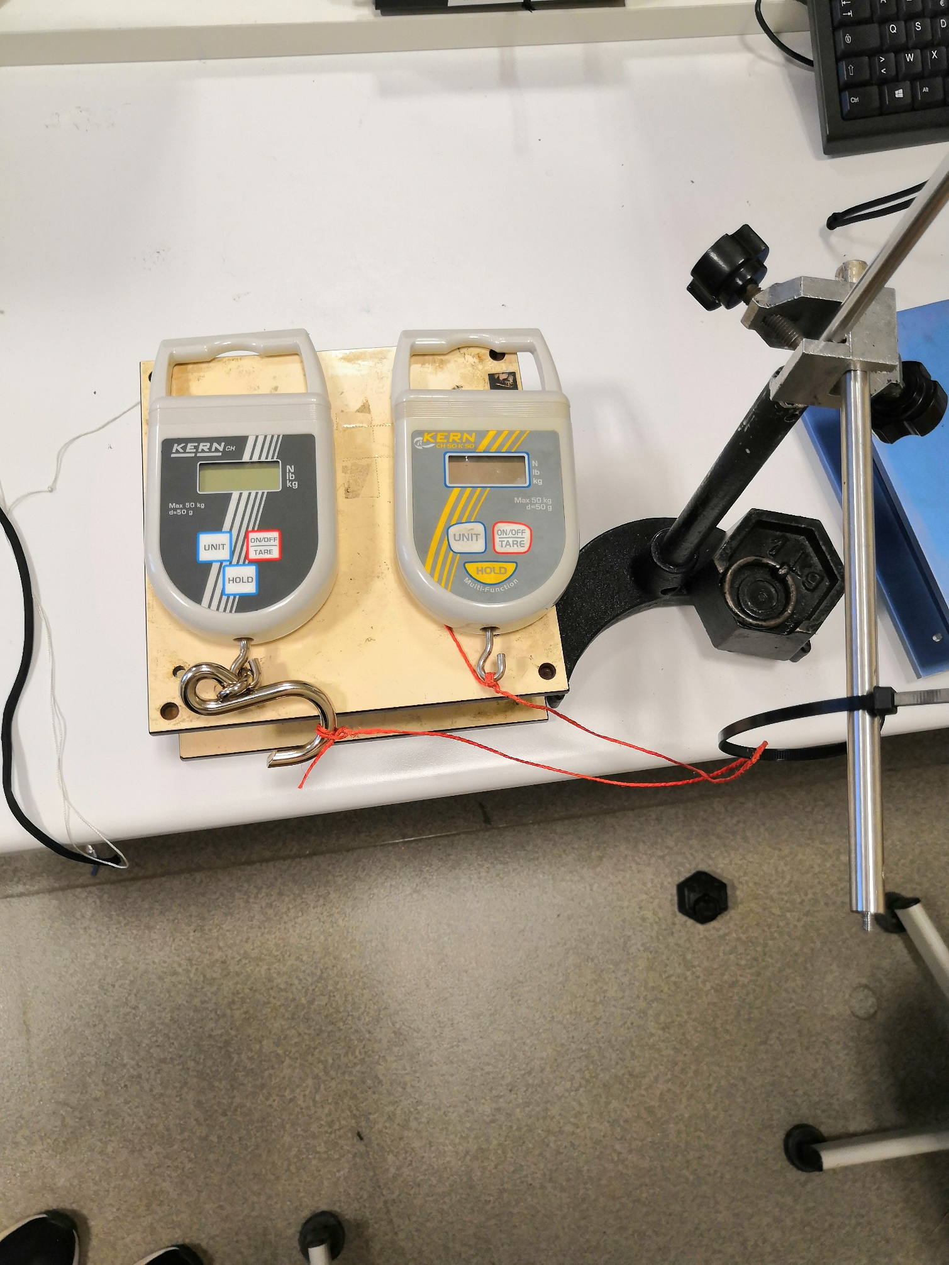
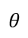
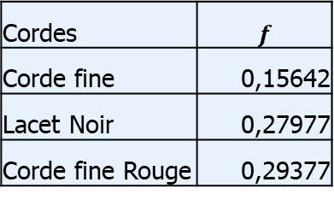
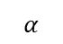
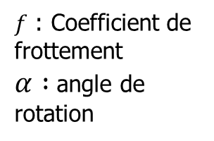
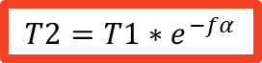
Lacets
Uɵ
y
T2
Ur
$$α$$
$$θ$$
$$T2=T1{∗e}^{−fα}$$
x
$f$ : Coefficient de frottement
$α :$angle de rotation
Cordes | $$f$$
Corde fine | 0,15642
Lacet Noir | 0,27977
Corde fine Rouge | 0,29377
T1
Montage mesure du frottement

Slide 20
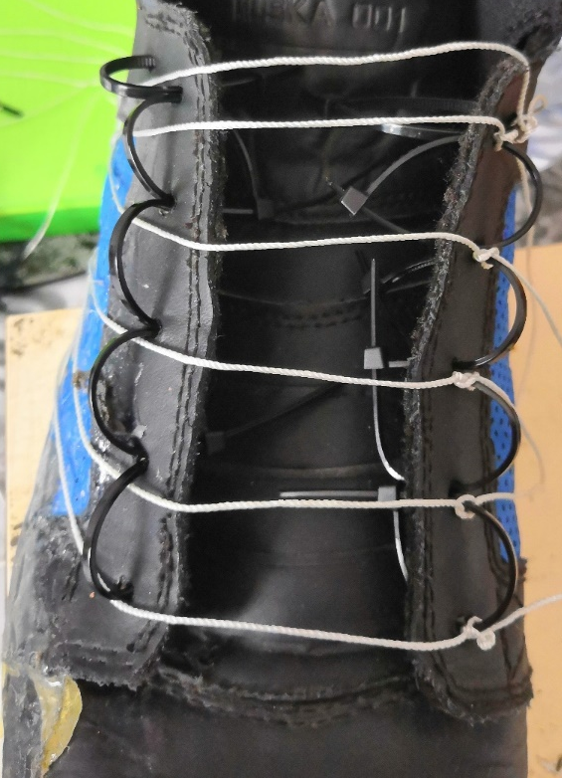
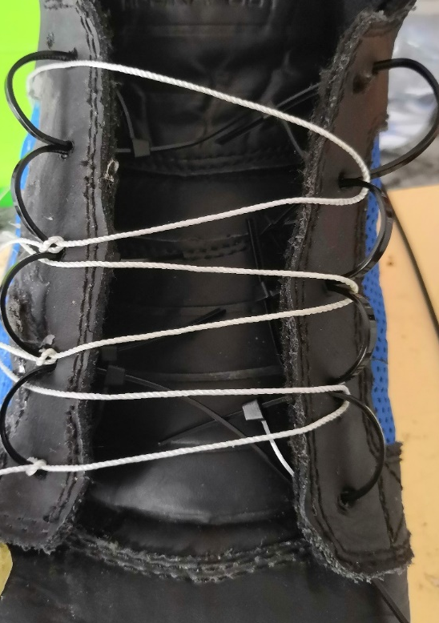
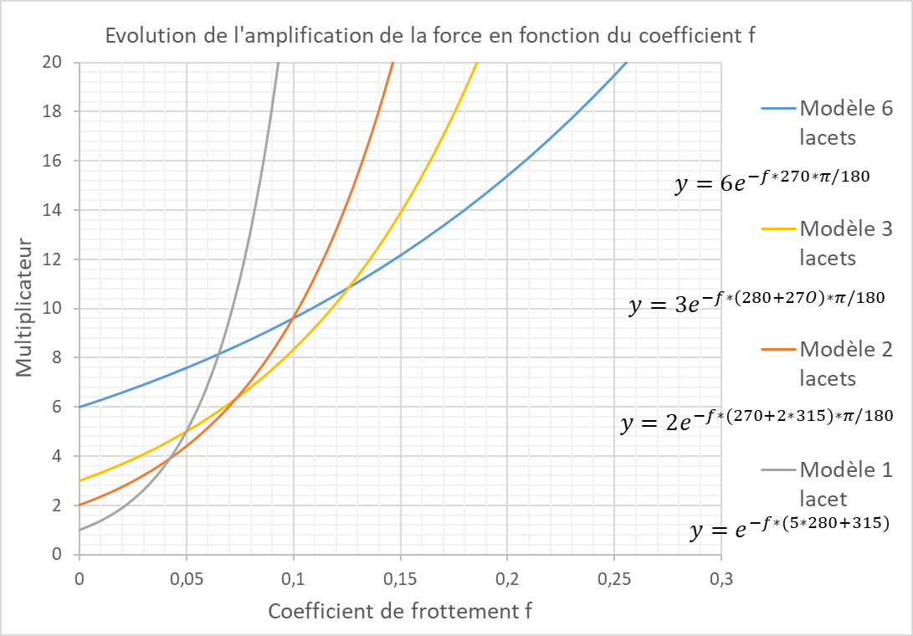
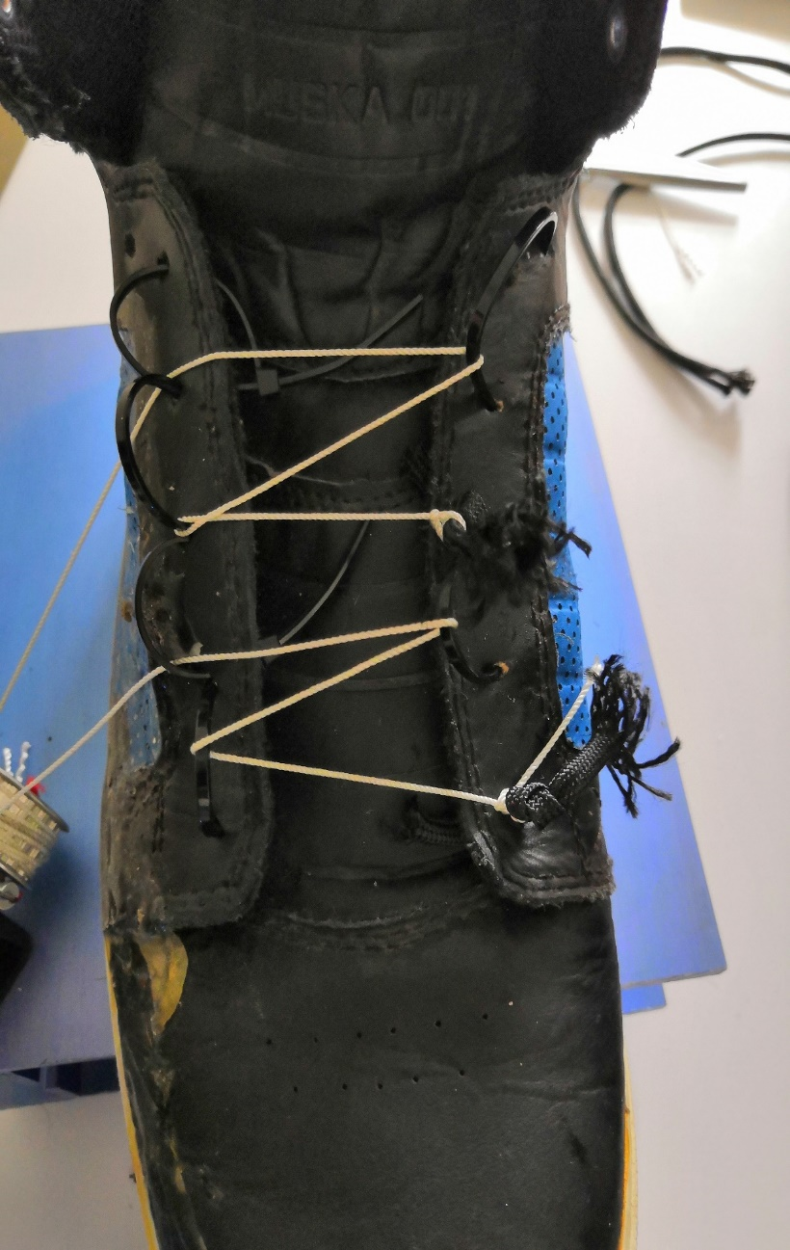
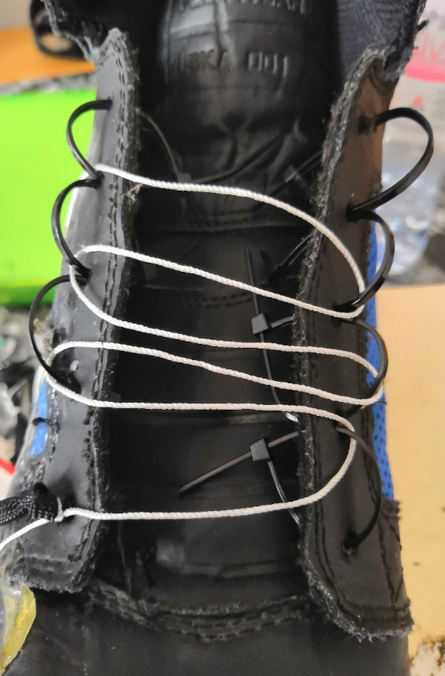


Modèles de laçage
Angle ouverture $≈270°$
Angle lacet $≈315°$
Modèle 6 Lacets
Modèle 3 Lacets
Modèle 2 Lacets
Modèle 1 Lacet

Slide 21



Montages
Montage « Couple grâce à un ressort »
Loi de Hooke:
$$F=k∆x$$
$$C=F∗R=k∆xR$$
Montage « Tension , codeur incrémental »

Slide 22


Caractéristique MCC
Moteur
U$≠$k*I
C=k*I

Slide 23







Résultats
F$≈120N$
Pour C=0.18N.m
Problèmes:
Blocage du moteur
Pic de courant
Courant de coupure $≈900mA$
Pic de démarrage
$≈$ 754mA
Seuil:400A/s
Courant (mA)
Courant nominal $≈$ 220mA
$\frac{dI}{dt}$ (A/s)
Numéro de la mesure
3sec

Slide 24

Système bloquant
Rendement ƞ=79%
Rapport de réduction r=35
Roue vis sans fin graissé

Slide 25



Résultats
Te=0,05 sec
Accélération de coupure $≈$ -20rads/s²
Accélération(rad/s²)
3sec
Vitesse (RPM)
3sec

Slide 26

Merci de votre attention
Dary Jean-Léo
Dary Jean-Léo n°26212
Merci de votre attention

Slide 27






Annexe 1
Figure 1
Figure 2
A partir du diagramme du corps libre d’un élément de courroie de longueur
rdθ représenté à la figure 2, écrivons les équations d’équilibre suivant la tangente et la normale à l’élément de courroie :
Etant donné qu’à la limite cos$\frac{dθ}{2}$
tend vers 1 et sin $\frac{dθ}{2}$
tend vers$\frac{dθ}{2}$, et que le produit de deux
différentielles peut être négligé en regard du terme du premier ordre:

Slide 28

Annexe 2

Slide 29

Annexe 2(Suite)

Slide 30


Résultats
Te=0,05 sec
Accélération de coupure $≈$ -20rads/s²
Accélération(rads/s²)
3sec
Vitesse (RPM)
3sec

